Slide 1
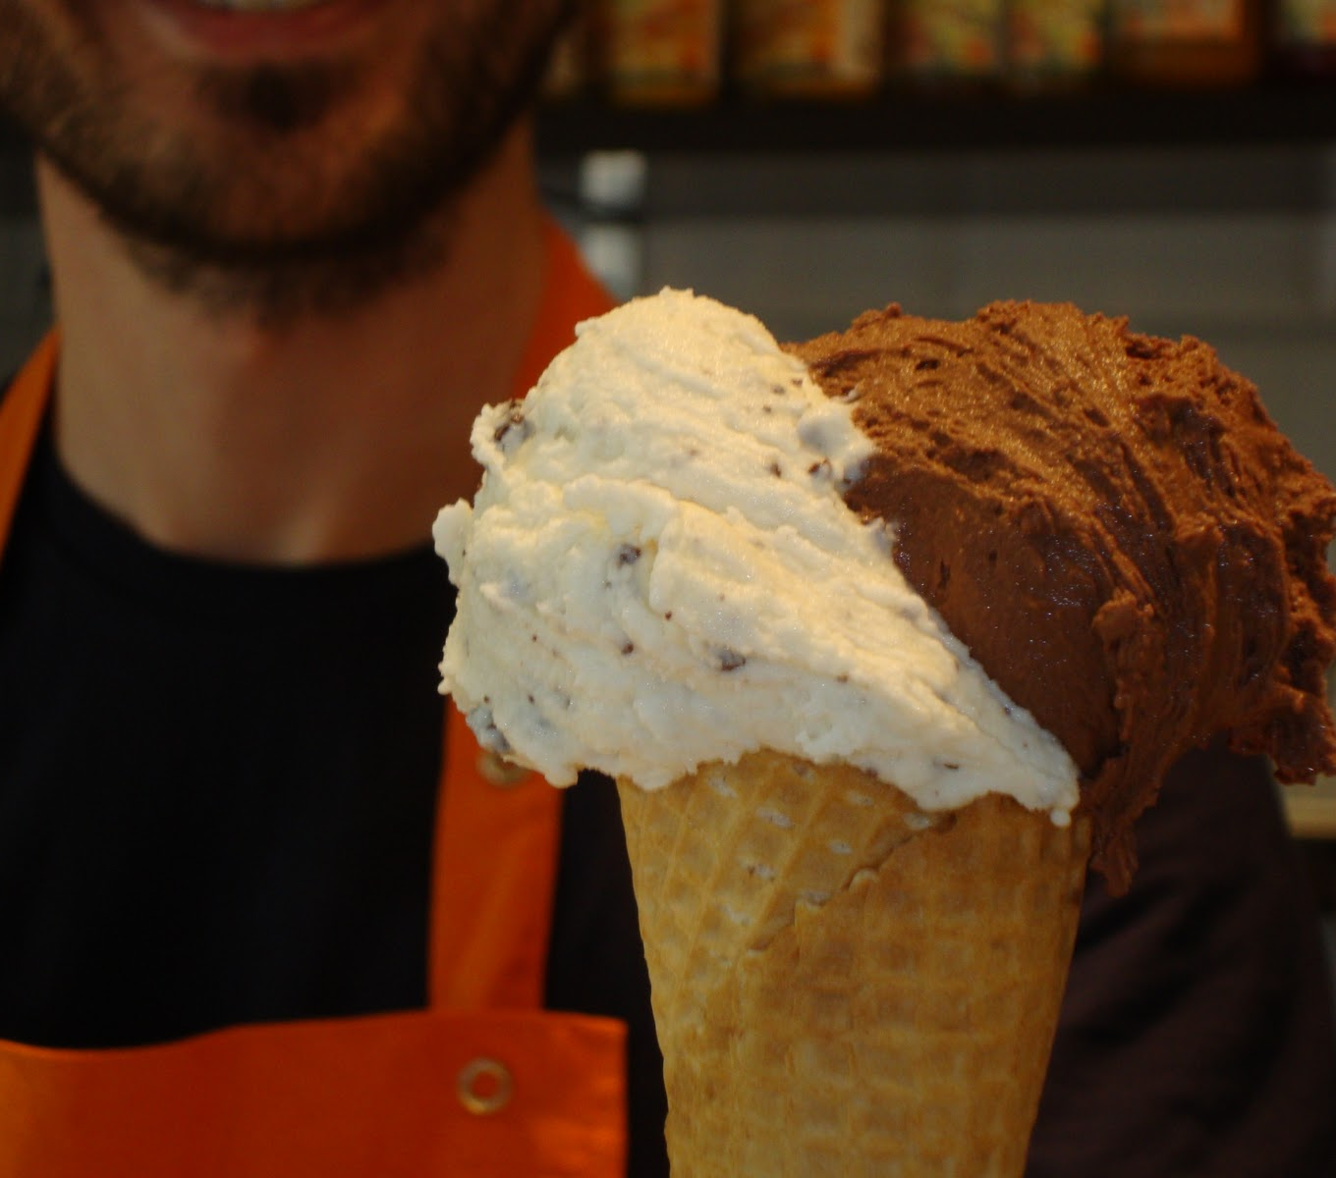
PALETERIA- HELADERIA
Martinez Hernandez Karen Sofia

Slide 2
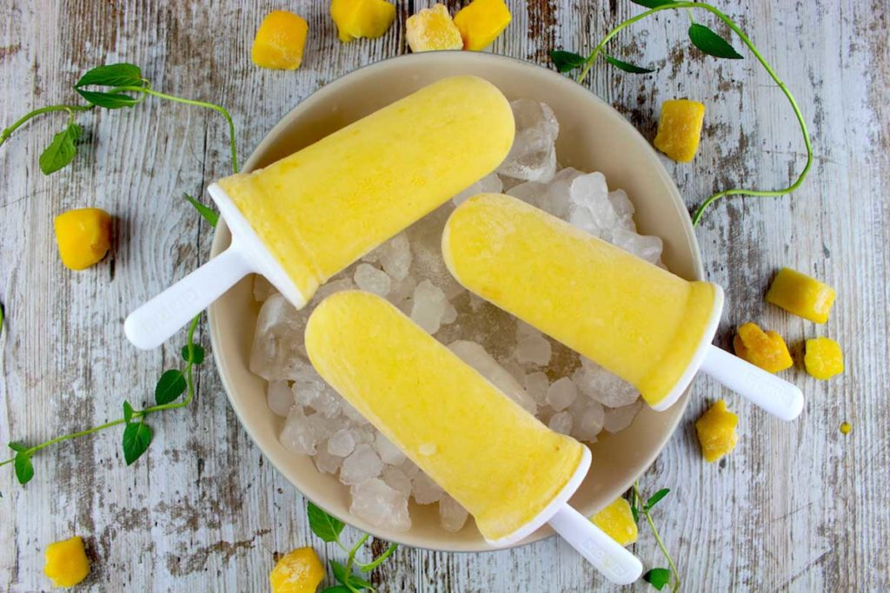
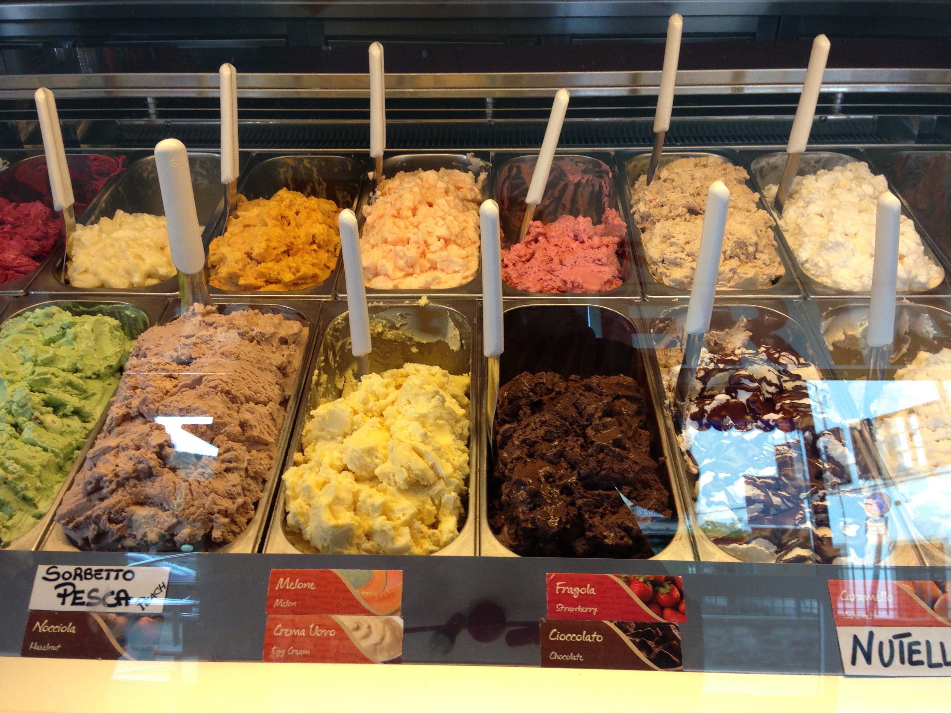
¿Cómo afecta el clima de las estaciones del año a las ventas diarias en una paletería a lo largo del año?

Slide 3
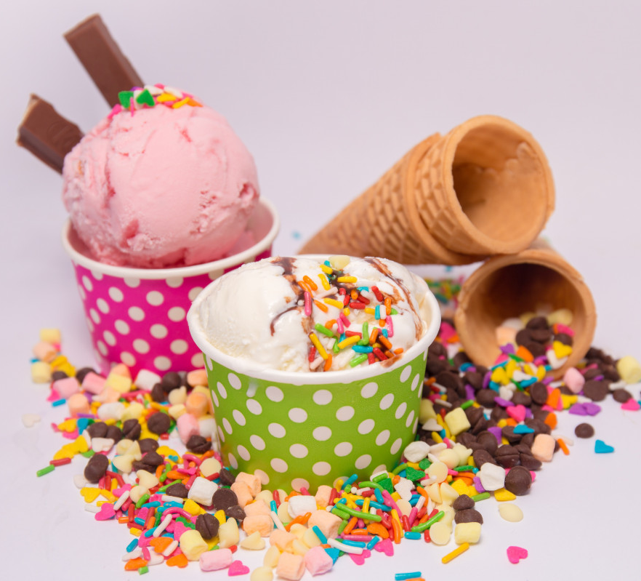
OBJETIVO
Identificar cuáles estaciones del año generan mas ventas en una paletería/ heladería, para tomar decisiones como:
Aumentar la producción en temporadas altas ventas.
Hacer estrategias de promoción para atraer mas ventas.
Ajustes en inventario.
Otros.

Slide 4
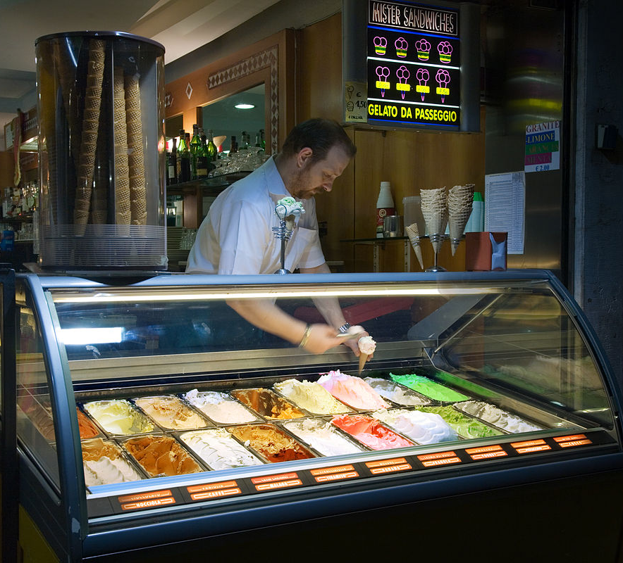
SIMULACION BASADA EN EVENTOS DISCRETOS Y VARIABLES
No hay clientes entrando uno por uno, si no variables aleatorias por día.
Usamos un evento diario: se verifica la estación y usa una distribución de probabilidad normal y triangular.
Se analiza el comportamiento agregado (ventas totales, estacionalidad).

Slide 5
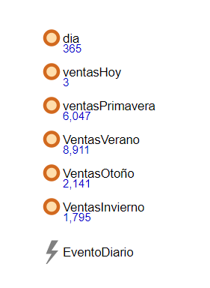
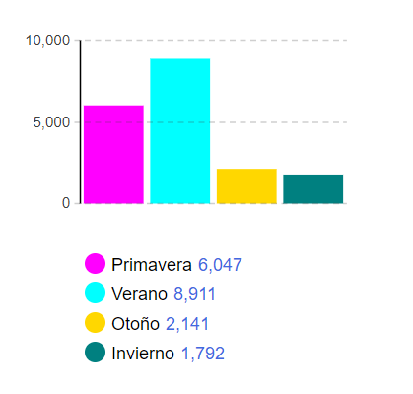
Variables y gráfica “Ventas Estacionales”
comparamos el crecimiento de las ventas por cada estación del año

Slide 6
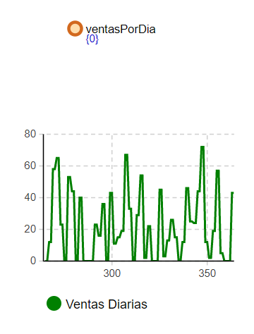
Gráfico “Ventas por día”
Este gráfico genera las ventas a partir de una distribución triangular, esta distribución configurada en la variable ventasPorDia
Se observa al correr en que partes del año hay días con mas ventas y cuanto fluctúan.

Slide 7
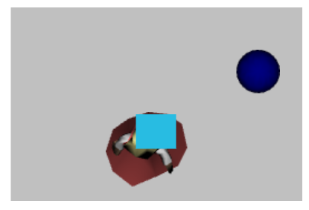
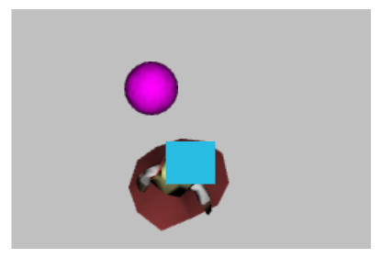
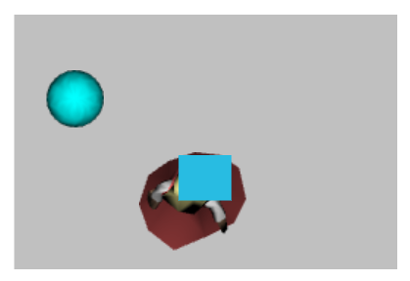
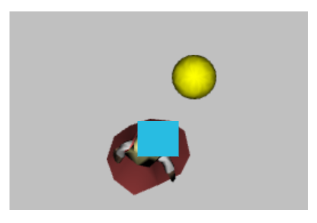
Simulación en 3D
Esfera 3D nombrada: “paletaInvierno”
Esfera 3D nombrada: “paletaVerano”
Esfera 3D nombrada: “paletaPrimavera”
Esfera 3D nombrada: “paletaOtoño”

Slide 8
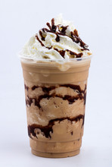
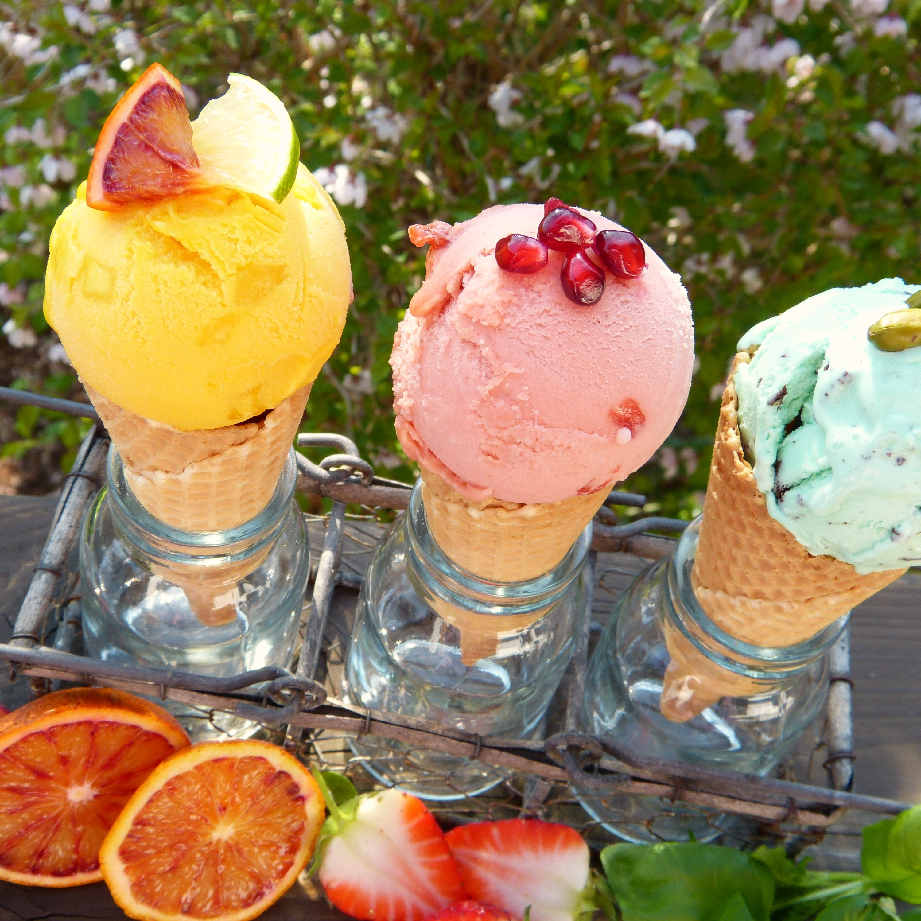
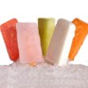
Resumen
Como se puede observar, en invierno donde hay un clima frio las ventas son muy escasas, en primavera aunque si hay sol, también hay días con lluvias lo que las ventas son altas pero no las mayores, en verano los días son soleados y calurosos por lo tanto un antojo frío será la mejor opción y las ventas serán mayores en esta estación del año; finalmente Otoño es ventoso, con días fríos pero no tanto
Esta foto de Autor desconocido está bajo licencia CC BY-NC

Slide 9
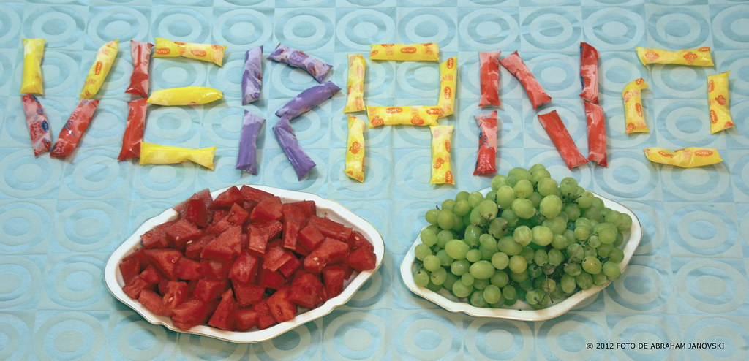
Conclusiones
Finalmente podemos decir que las estaciones con mas ventas son verano y primavera, por lo tanto habrá mas producción, habrá más demanda y el personal deberá ser más, el inventario será menos, pero también habrá más ganancias.

